Slide 1

Synthèse et Conversion de Voix Personnalisée par Deep Learning Intégration des Technologies TTS et RVC
Now Playing
Présenté par :
LAOUAD Ayoub
Encadré par :
Dr. EL KARFI Ikram
Master Systèmes d'Information et Systèmes Intelligents
M2SI-29 Mai 2025

Slide 2
PLAN
01
02
Introduction
Problématique et Solution
04
05
Technologies et Résultats
Limitations et Défis
Album list
03
Modèles
et Dataset
06
Perspectives
et Conclusion

Slide 3
01
INTRODUCTION

Slide 4
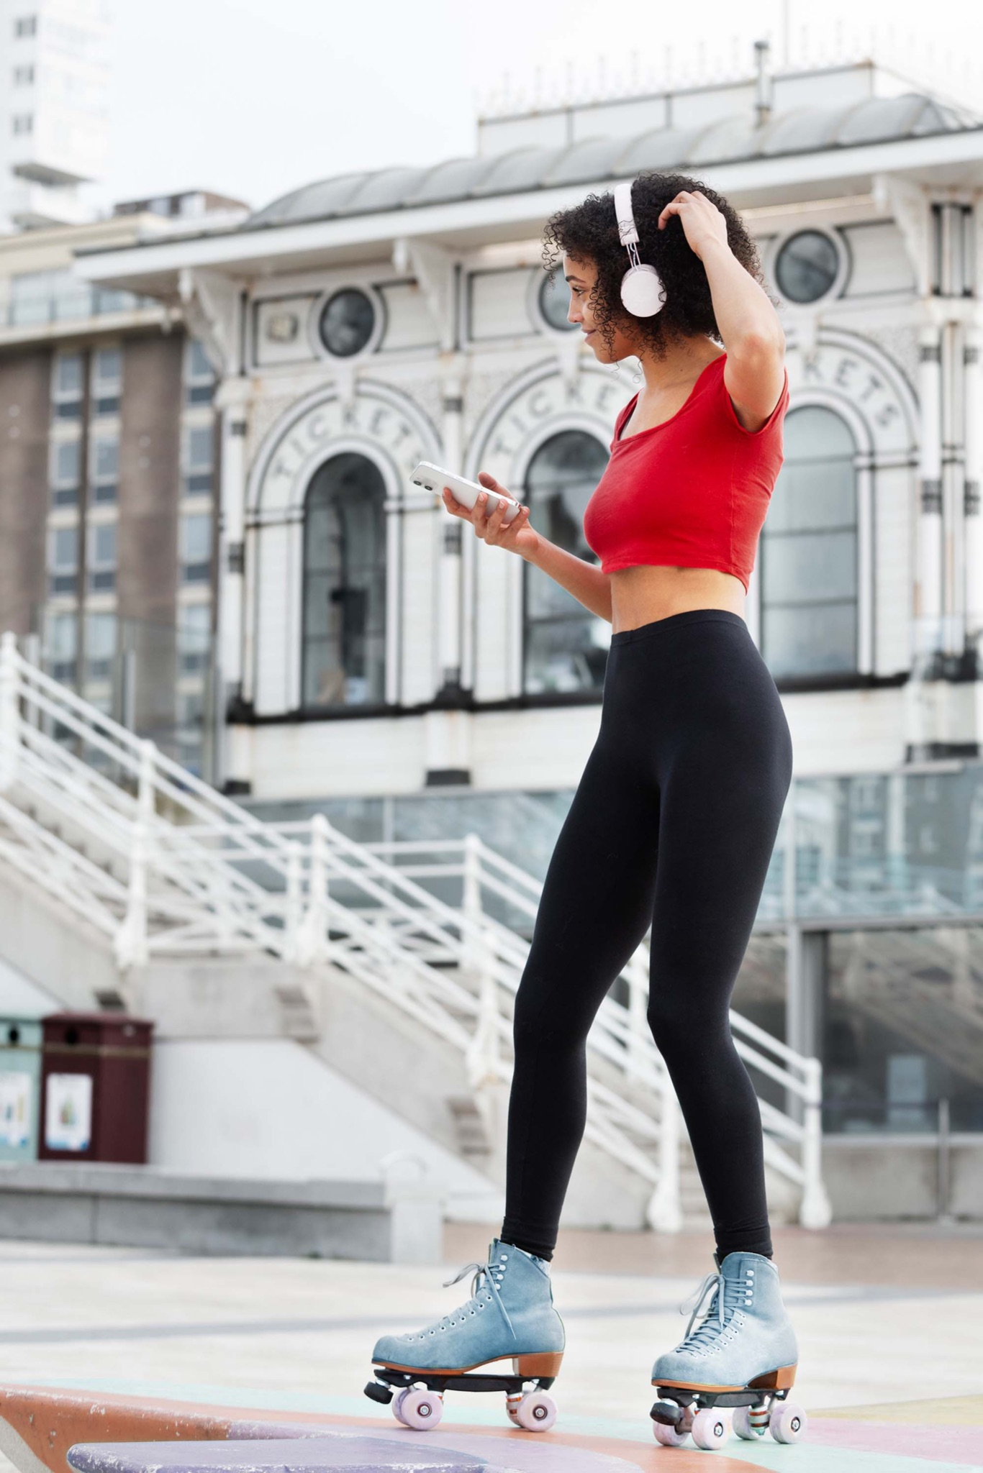
Introduction
Dans ce projet, nous avons développé un système de synthèse vocale personnalisé à partir de courts extraits audio. En utilisant l’approche RVC (Retrieval-based Voice Conversion), le système permet de cloner une voix cible et de générer un discours synthétique fidèle à son identité vocale. L’architecture modulaire facilite l'entraînement, la personnalisation et l’intégration dans des cas réels.

Slide 5
02
PROBLÉMATIQUE ET SOLUTION

Slide 6
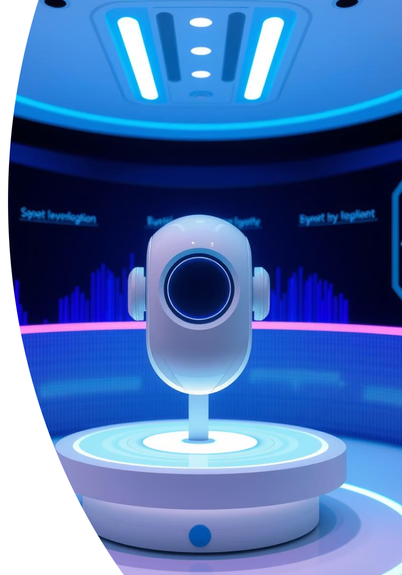
Problématique
Génération de modèle vocal personnalisé
Créer un modèle vocal personnalisé à partir d'échantillons audio limités
Intégration système TTS
Intégrer ce modèle dans un système TTS fonctionnel
Interface utilisateur intuitive
Offrir une interface utilisateur intuitive pour l'ensemble du processus

Slide 7
Solution proposée
Technologies RVC et TTS
Applications potentielles
Le système développé combine deux technologies complémentaires : RVC (Retrieval-based Voice Conversion) pour la conversion et le clonage vocal, et des modèles TTS modernes pour la synthèse de parole.
L'architecture proposée permet aux utilisateurs de générer leur propre modèle vocal à partir d'un nombre limité d'échantillons audio annotés, puis d'utiliser ce modèle pour la lecture automatique de textes arbitraires.
Les applications potentielles de cette technologie incluent les présentations automatisées, la lecture de documents personnalisée, les assistants vocaux sur mesure, et l'accessibilité pour les personnes ayant des difficultés de lecture.
Les résultats obtenus démontrent la faisabilité de l'approche proposée et ouvrent des perspectives intéressantes pour le développement de solutions vocales personnalisées.

Slide 8
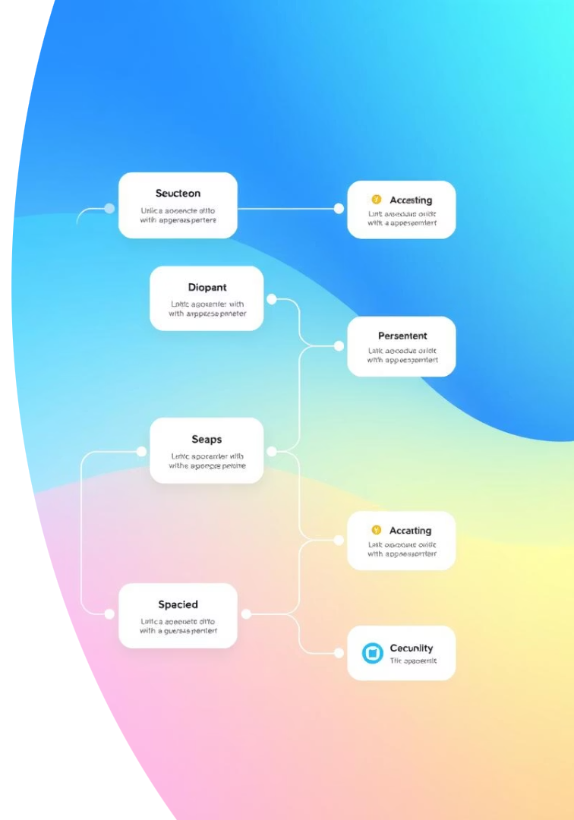
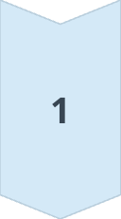
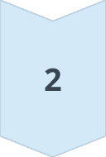
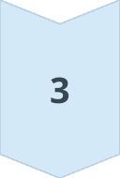
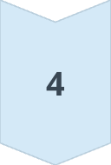
Work flow du projet
Préparation des données
Importation des échantillons audio, prétraitement incluant la normalisation du volume, le découpage des silences, et la standardisation du format audio
Extraction des caractéristiques
Extraction des caractéristiques acoustiques à l'aide du modèle HuBERT pré-entraîné et extraction du pitch avec RMVPE
Entraînement du modèle
Adaptation des paramètres du modèle RVC aux spécificités de la voix cible par optimisation itérative
Intégration TTS
Chargement du modèle personnalisé dans Applio pour la conversion directe de texte en parole avec la voix clonée

Slide 9
03
MODÈLES ET DATASET

Slide 10
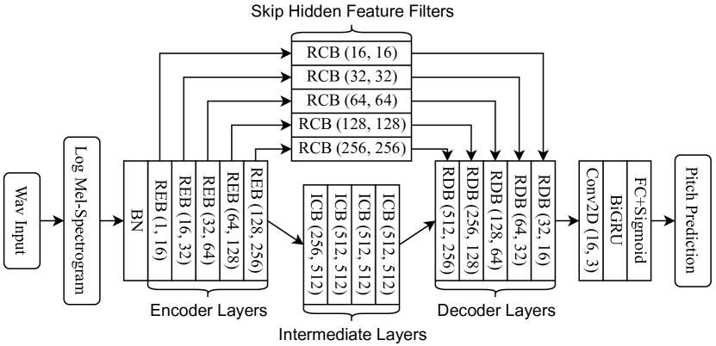
Modèle
Architecture RMVPE
RMVPE (Robust Model for Vocal Pitch Estimation) utilise une architecture neuronale combinant des réseaux U-Net et GRU pour analyser le signal audio et prédire la trajectoire de la fréquence fondamentale. Le modèle traite un log mel-spectrogramme via des couches encodeur, intermédiaires et décodeur.

Slide 11
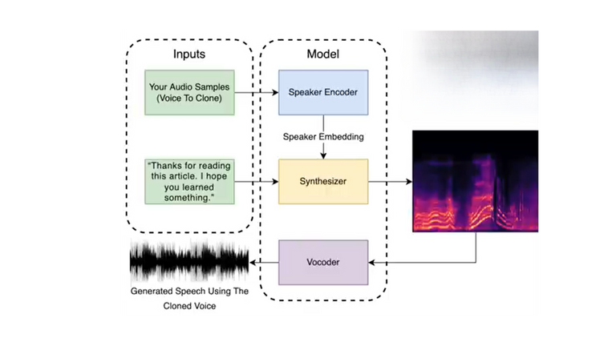
Modèle
Architecture EidgeTTS
L’architecture du modèle EdgeTTS repose sur trois composants :
Le Speaker Encoder extrait l’empreinte vocale à partir d’un échantillon audio.
Le Synthétiseur génère un spectrogramme à partir de cette empreinte et d’un texte donné.
Le Vocodeur convertit le spectrogramme en onde sonore.
Ce pipeline permet de générer une parole fluide, naturelle et fidèle à la voix originale.

Slide 12
Dataset
CSTR VCTK Corpus
Dataset personnel
Le corpus comprend environ 44 heures de données vocales enregistrées par 110 locuteurs anglais natifs, présentant une diversité notable d'accents. Chaque locuteur a lu environ 400 phrases distinctes sélectionnées à partir de diverses sources.
Le dataset développé comprend 30 échantillons audio de 2 à 7 secondes chacun, totalisant environ 2 minutes d'audio net. Cette durée s'avère suffisante pour capturer les caractéristiques vocales essentielles grâce à l'efficacité des modèles RVC modernes.

Slide 13
04
TECHNOLOGIES ET RÉSULTATS

Slide 14





Technologies utilisées
Mangio-RVC v23.7.0
Python 3.10
PyTorch
Applio v3.2.8
Langage principal avec bibliothèques Librosa, NumPy, SciPy, Torchaudio
Framework principal pour l'implémentation et l'entraînement des modèles neuronaux
Environnement complet facilitant l'entraînement de modèles vocaux personnalisés
Interface web intuitive permettant l'inférence vocale à partir d'un modèle .pth préalablement entraîné

Slide 15
05
LIMITATIONS ET DÉFIS

Slide 16
Limitations et défis
Qualité des données
Contenu linguistique
Expressivité émotionnelle
Ressources computationnelles
La qualité de synthèse demeure dépendante de la qualité et de la diversité des données d'entraînement
Robustesse limitée face aux contenus linguistiques atypiques ou techniques spécialisées
01
02
03
04
L'expressivité émotionnelle des synthèses reste limitée par rapport à la parole naturelle
L'entraînement nécessite encore un GPU moderne, limitant l'accessibilité

Slide 17
06
PERSPECTIVES ET CONCLUSION

Slide 18
Perspectives
Impact sociétal
Extensions fonctionnelles
Applications dans l'éducation, l'accessibilité pour les personnes ayant perdu leur voix, et les applications créatives. Nécessité d'une approche responsable avec considérations éthiques
Améliorations techniques
Développement d'une interface graphique unifiée, ajout de fonctionnalités d'édition et de post-traitement, intégration avec des plateformes de présentation
Intégration de modèles de language plus avancés, techniques d'augmentation de données, et optimisation des performances computationnelles pour démocratiser l'accès à la technologie

Slide 19
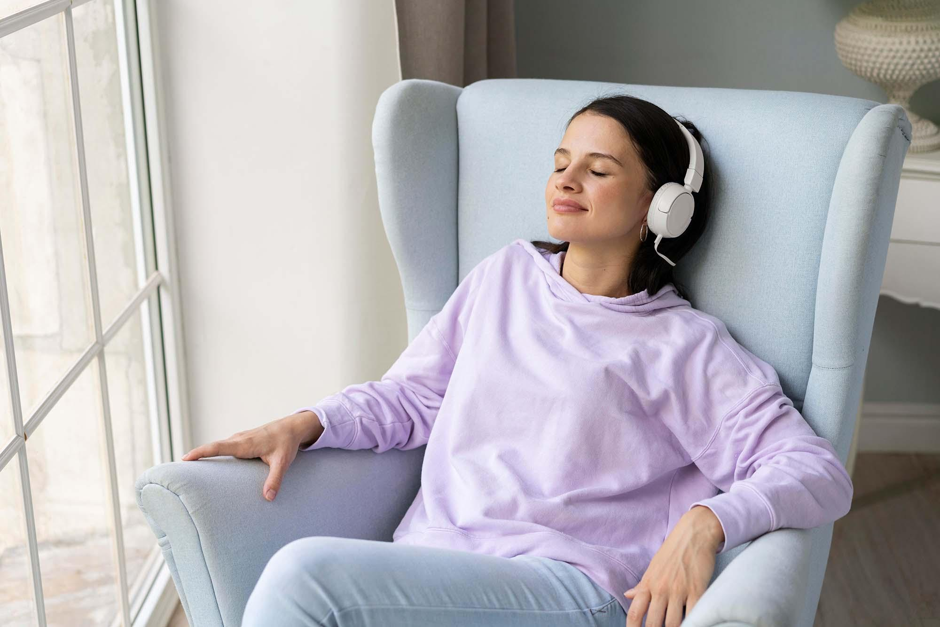
Conclusion
Le modèle mis en place démontre une forte capacité à reproduire l’identité vocale à partir d’un nombre limité d’extraits audio. Grâce à son architecture modulaire, chaque composant peut être optimisé indépendamment, ce qui le rend robuste et adaptable. Cette approche ouvre des perspectives pour des applications dans le clonage vocal, les assistants vocaux personnalisés ou encore la narration automatique.

Slide 20
Merci pour votre attention!!!
Now playing

